Slide 1
أخلاق المؤمنين

Slide 2
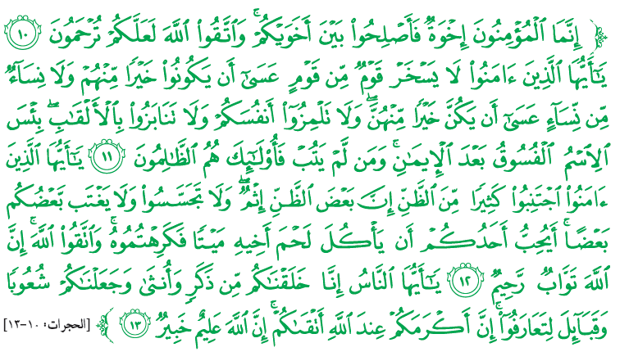
أخلاق المؤمنين
أخلاق و فضائل
قال الله تعالى في سورة الحجرات :
الوحدة الأولى
1
لا تَجَسَّسُوا: لا تَتَّبعوا أسرار الناس و مَعايبهم
لا يَسْخَر :لا يستهزئ بالقول أو الفعل
2
لا تَلمِزوا أنفُسَكم :لا يَعِب بعضكم بعضاً
نص
الفهم القرائي
لا يَغْتَب :لا يَذكر أحدكم عيوب غيره في غيبته
لا تَنابَزوا بالأَلقاب : لا يخاطب بعضكم بعضاً بما يكره من الأسماء

Slide 3
أخلاق المؤمنين
أخلاق و فضائل
أقرأ
1- أستمع ثم أتلو الآية الآتية تلاوة مجردة:
الوحدة الأولى
1
أُرتِّل الآيات و لا أَنطقُ ما لونه بالأحمر :
2
نص
الفهم القرائي

Slide 4
أخلاق المؤمنين
أخلاق و فضائل
أُنمّي لغتي
1- أبحث في النص القرآني غن ضد الكلمات الآتية و أكتبها :
الوحدة الأولى
شرّاً
خيراً
1
نِعْمَ
بئس
اليَقين
الظن
2
نص
الفهم القرائي
إثم
أجْر

Slide 5
أخلاق المؤمنين
أخلاق و فضائل
2- أعطي اسماً لكل مجموعة مما يأتي :
السُّخرية, اللَّمز, التَّنابُز
الوحدة الأولى
أخلاق مذمومة
1
التَّقوى , الإِصلاح ,التَّعارف
أخلاق محمودة
3- أبحثُ في أحد معاجم اللغة عن معنى كلمة: اللَّقب
2
نص
الفهم القرائي
اللقب: اسم يسمى به الإنسان غير اسمه الأول : للتعريف ،أو التشريف ، أو التحقير ،والأخير منهي عنه

Slide 6
أخلاق المؤمنين
أخلاق و فضائل
4- أبحثُ في أحد المصادر الآتية عن تفسير ما دُوِّنَ في العمود الأول
الوحدة الأولى
المصادر المقترحة
1
تفسير ( تيسير الكريم الرحمن في تفسير كلام المنان للشيخ السعدي )
أو أي تفسير آخر متوفر في مكتبة المنزل أو مكتبة المدرسة
الإنترنت
2
نص
الفهم القرائي
معلّم / معلّمة العلوم الشرعية

Slide 7
أخلاق المؤمنين
أخلاق و فضائل
التفسير
المطلوب تفسيره :
بئسما تبدلتم عن الإيمان والعمل بشرائعه ، وما تفتضيه بالإعراض عن أوامره ونواهي
الوحدة الأولى
1
الناس قسمان : ظالم لنفسه غير تائب ،وتائب مفلح
جعلهم شعوباً وقبائل كبيرة وصغيرة وذلك لكي يتعارفوا
2
نص
الفهم القرائي
إن الكرم في التقوى ،فمقياس الكرم عند الله سبحانه وتعالى درجة التقوى ،فالأكثر كرماً هو الأكثر طاعة
يعلم من يقوم منهم بتقوى الله ظاهراً وباطناً ممن يقوم بذلك ظاهراً لا باطناً فيجزى كلاً بما يستحق

Slide 8
أخلاق المؤمنين
أخلاق و فضائل
أفهم و أُجيب
1- أُلاحظ ما كُتب في الشكل السابق, ثم أُحدّده
الوحدة الأولى
1
الحجرات
السورة التي أُخذت منها الآيات
۱۸
عدد آياتها
2
نص
الفهم القرائي
٤۹
ترتيبها بين سور المصحف الشريف

Slide 9
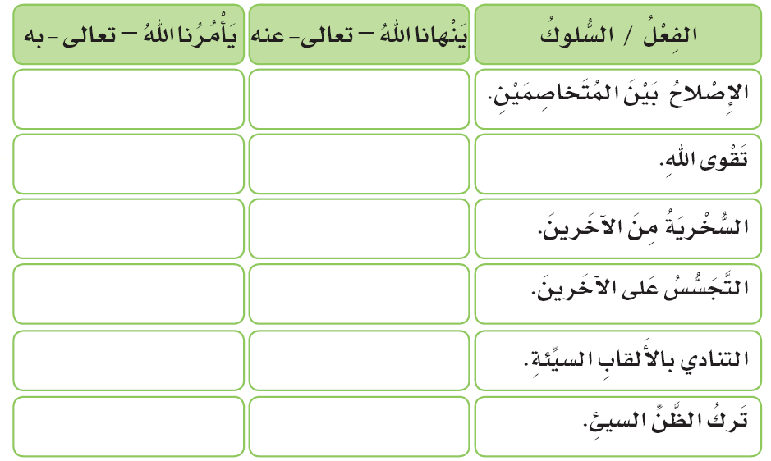
أخلاق المؤمنين
أخلاق و فضائل
2- أُصنِّف كل سلوك مما يأتي بوضع علامة في العمود المناسب
الوحدة الأولى
1
2
نص
الفهم القرائي

Slide 10
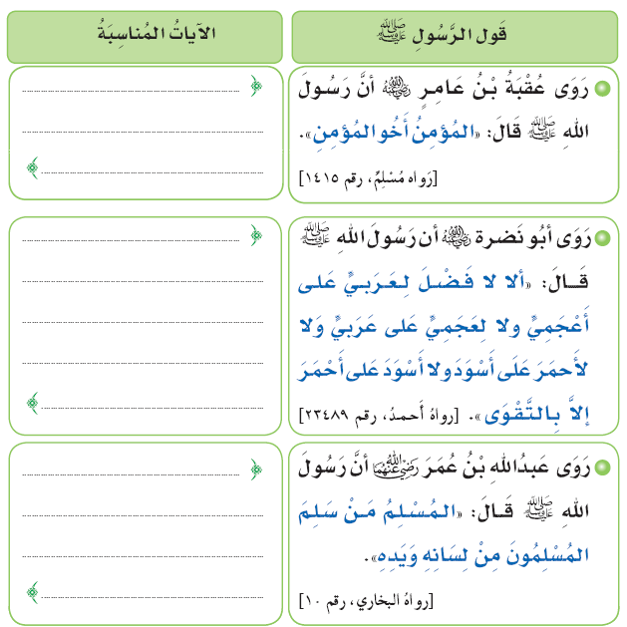
أخلاق المؤمنين
أخلاق و فضائل
3- أكتب من الآيات ما يناسب قول الرسول صلى الله عليه و سلم
الوحدة الأولى
1
إنَّمَا الْمُؤْمِنُونَ إِخْوَةٌ فَأَصْلِحُوا بَيْنَ أَخَوَيْكُمْ ۚ وَاتَّقُوا اللَّهَ لَعَلَّكُمْ تُرْحَمُونَ
يَا أَيُّهَا النَّاسُ إِنَّا خَلَقْنَاكُم مِّن ذَكَرٍ وَ أنثَىٰ وَجَعَلْنَاكُمْ شُعُوبًا وَقَبَائِلَ لِتَعَارَفُوا ۚ إِنَّ أَكْرَمَكُمْ عِندَ اللَّهِ أَتْقَاكُمْ ۚ إِنَّ اللَّهَ عَلِيمٌ خَبِيرٌ
2
نص
الفهم القرائي
يا أَيُّهَا الَّذِينَ آمَنُوا لَا يَسْخَرْ قَومٌ مِنْ قَوْمٍ عَسَى أَنْ يَكُونُوا خَيْرًا مِنْهُمْ وَلَا نِسَاءٌ مِنْ نِسَاءٍ عَسَى أَنْ يَكُنَّ خَيْراً مِنْهُنَّ وَلَا تَلْمِزُوا أَنْفُسَكُمْ وَلَا تَنَابَزُوا بِالْأَلْقَابِ بِئْسَ الِاسْمُ الفسوق

Slide 11
أخلاق المؤمنين
أخلاق و فضائل
4- لم دعا الله المؤمنين إلى الابتعاد عن الظّن السيئ بالآخرين ؟
الوحدة الأولى
لأن بعض الظن إثم، لذلك أمرنا الله باجتناب الظن
1
5- ما الأضرار التي تنتج عن تتبُّع شؤون الناس الخاصة؟
كشف أسرارهم ،وإثارة البغضاء بينهم .
6- بما شبَّه الله تعالى الذي يغتاب أخاه المؤمن؟
2
بمن يأكل لحم أخيه ميتاً
نص
الفهم القرائي
7- ما الأثر الذي يتحقق للمجتمع المسلم عندما يُطبِّقُ ما ورد في الآيات؟
المحبة بين أفراد المجتمع

Slide 12
أخلاق المؤمنين
أخلاق و فضائل
أُحلل:
أولاً : أُحدد الاختيار المختلف من بين الخيارات الآتية , و أُعلّل ذلك:
الوحدة الأولى
ج
ب
أ
1
لأنه ليس أسلوب أمر
1
ج
ب
أ
2
لأنه ليس أسلوب نهي
2
ج
ب
أ
3
نص
الفهم القرائي
لأنه ليس فعلاً مضارعاً
لأنه ليس اسماً
أ
ج
ب
4

Slide 13
أخلاق المؤمنين
أخلاق و فضائل
أُحلل:
ثانياً- أُجيب عن المطلوب بين قوسين
1
الوحدة الأولى
1
يجب علينا عدم السخرية من الآخرين فقد يكونون خيراً منكم
1-أكتبُ نصيحة لزملائي مستفيداً مما ورد في الآية الكريمة
الشعب: هم الطبقة الأولى من النسب البعيد وهم مجموعة كبيرة من الناس لا يعرف إليهم نسب بل ينسبوا إلى بلادهم
2
2- ما الفرق بين الشعوب و القبائل؟
2
القبائل: هم المستوى الثاني بعد الشعب وهم جماعة ينتسبون إلى أب واحد وأيضا جد واحد والقبيلة مجموعة من العشيرة
نص
الفهم القرائي
3
3- علام تدل هذه الآية
تدل على أن المسخور منه قد يكون أعظم قدراً عند الله وأحب إليه من الساخر منه

Slide 14
انتهى الدرس

